Slide 1
DoIP 概述
IV事業部 第一開発部
贾德国
2021年10月22日
Copyright 2020 NANJING FUJITSU NANDA SOFTWARE TECHNOLOGY CO., LTD.
Notes:
Copyright 2018 NANJING FUJITSU NANDA SOFTWARE TECHNOLOGY CO., LTD.

Slide 2
一、DoIP概念介绍
什么是DoIP ?
DoIP是Diagnostic communication over Internet Protocol 的简称，顾名思义，就是通过网络协议进行诊断通信。这里的网络协议，指的就是OSI七层模型中，通用计算机网络所使用的从层4到层1这四层协议。
DoIP由ISO13400 系列标准定义，作为实现基于Ethernet的诊断通信的方案。本标准的各部分内容如下：
    Part 1: General information and use case definition
    Part 2: Transport protocol and network layer services
    Part 3: Wired vehicle interface based on IEEE 802.3
    Part 4: Ethernet Diagnostic Connector
    Part 5: Conformance test specification

Slide 3
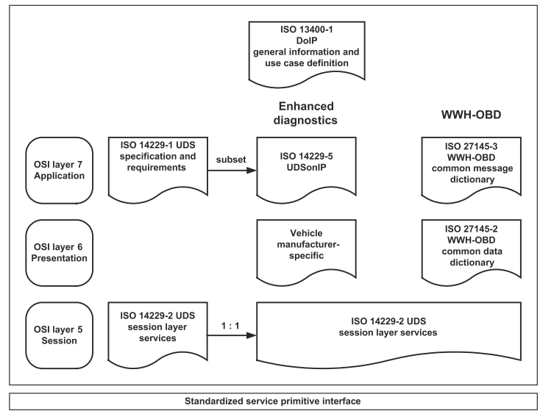
一、 DoIP概念介绍
DoIP通信完整协议栈

Slide 4
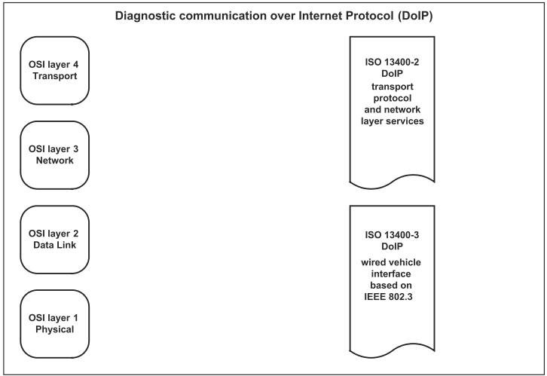
一、 DoIP概念介绍
DoIP通信完整协议栈
ISO13400-2中规定了DoIP通信在传输层中使用TCP和UDP协议，在网络层中使用IPv4(ARP)或IPv6(NDP)。此标准中还定义了专属于DoIP通信的信息内容，这些信息和上层的诊断命令共同构成了传给TCP或UDP协议的SDU。
ISO13400-3定义了DoIP诊断通信对Ethernet数据链路层（层2）和物理层（层1）的要求，比如，规定DoIP通信在这两层上支持100BASE-TX (100 Mbit/s Ethernet) 和10BASE-T (10 Mbit/s Ethernet) 两种方案。

Slide 5
一、 DoIP概念介绍
DoIP能干什么
一句话简单的说就是:DoIP能够进行车辆发现，状态查询，路由激活（含安全认证），诊断数据收发。
DoIP的优势
    更快的诊断响应
    传输大量数据的时间更短（用于软件刷新和参数下载）
    使得远程的直接诊断成为可能

Slide 6
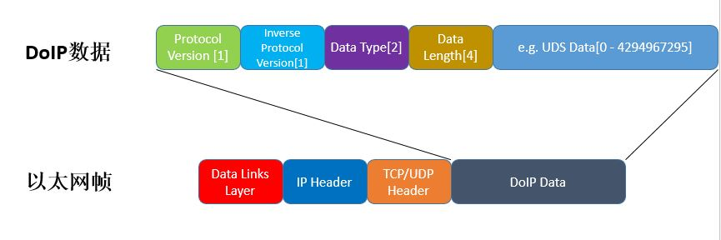
二、DoIP数据结构
DoIP数据的基本结构
DoIP报文由协议头（header）+ 负载（payload）组成,协议头[8 byte]由下面四个字段组成。
  Protocol version
  Protocol version为协议的版本号，通常0x02，目前0x02以上的值目前是reserved状态。
  Inverse protocol version
Inverse protocol version是Protocol version的取反的值，此例0x02去反后为0xFD。
协议书上特别说明了Protocol version可以为0xFF，设这个值的作用是，当客户端和服务端的协议版本不 匹配，可以设置此值绕过协议头版本不匹配而拒绝请求的case。

Slide 7
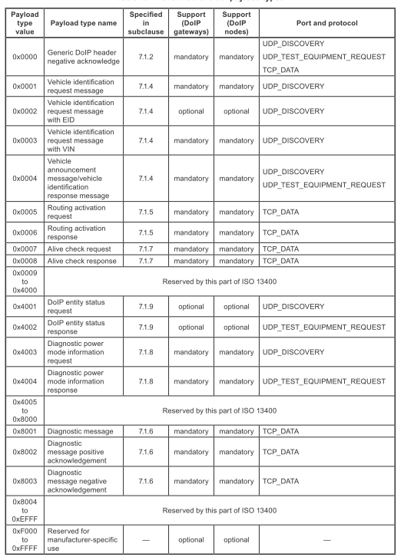
二、DoIP数据结构
DoIP数据的基本结构
  Payload type
  payload type可以代表DoIP协议栈所能支持的功能，列举如下。
Server
Server
Server
Server
Server
Server
Server
Server
Server
TCP_DATA/UDP_DISCOVERY:13400
UDP_TEST_EQUIPMENT_REQUEST:动态分配

Slide 8
二、DoIP数据结构
DoIP数据的基本结构
  Payload length
  该值可以做长度的有效性验证，因为除了诊断数据，其它payload type都是有固定长度的。
  Payload
这里的负载是指的是DoIP协议的负载，当然当Payload type为诊断类型时，其负载除了DoIP自身的内容，还包含了UDS数据，供上层UDS模块进行进一步的解析。

Slide 9
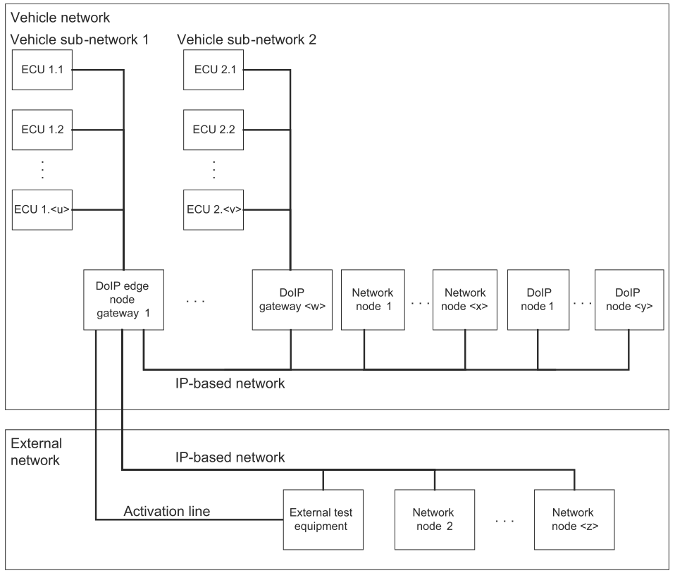
三、DoIP的网络拓扑
在ISO13400-2中有如下一张图，比较具有代表性，就根据此网络拓扑图来介绍DoIP的网络拓扑。

Slide 10
三、DoIP的网络拓扑
从图中不难看出，整车的网络拓扑被分为了两个部分，即内部网络和外部网络，图中的network node可以默认为支持以太网连接的某个节点，如，雷达，摄像头等，但是不支持DoIP协议，不过大家可以对名称中含有DoIP前缀的节点进行网络分析。从图中我们很容易看出DoIP的网络拓扑有以下几个角色组成。
External test equipment
此部分为外部测试设备，通常为OBD诊断仪或者其他诊断客户端。
DoIP edge node gateway
从图中可以看出External test equipment和DoIP edge node gateway之间有一条线叫做Activation line。那么这条线的功能就是对协议栈进行使能作用的。
那么这个角色的作用是什么？
  首先它是个gateway，作为一个网关它的子网内挂载着若干ECU，与DoIP gateway一样
  其次它是车内网与车外网交互的一个入口，具有控制着DoIP协议栈是否工作的一个开关功能。
  该角色可以同时支持Server端和Client端。
DoIP gateway
DoIP gateway与角色二 DoIP edge node gateway区别不是很大。实际的应用场景通常会让MCU充当这个角色，而MPU充当DoIP edge node gateway的角色，也有反过来的情况，那么该角色通常单单的跑Server端程序。
DoIP node
该角色很好理解，对支持以太网连接的同时支持DoIP协议的ECU认为是DoIP node。

Slide 11
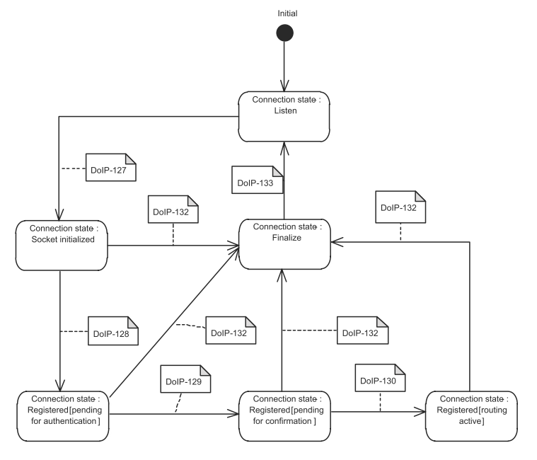
四、DoIP诊断启动与使用
连接建立
DoIP实体内管理着一个DoIP connection table ，用来记录和维护诊断通信的逻辑连接。上图就是这个表中的一个元素，即一个逻辑连接的状态机。上图中的方框就是连接所处的状态，[step]是状态之间跳转时发生的事情。
step1
step6
step5
step5
step2
step5
step5
step3
step4

Slide 12
四、DoIP诊断启动与使用
[Step1] 当一个新的套接字建立，逻辑连接的状态就从“listen”跳转到“socket initialized”，同时启动一个定时器， initial inactivity timer。
[Step2] 当DoIP实体接收到tester发来的一个routing activation信息后，逻辑连接的状态就从“socket initialized”跳转到“Registered [Pending for Authentication]” ，此时 initial inactivity timer被停止，启动一个名为general inactivity timer的定时器。
[Step3] 在完成Authentication之后，逻辑连接的状态就从“Registered [Pending for Authentication]”跳转到“Registered [Pending for Confrmation]” 。
[Step4] 在完成Confrmation之后，逻辑连接的状态就从“Registered [Pending for Confrmation]”跳转到“Registered [Routing Active] ” 。
[Step5] 如果initial timer 或general inactivity timer 过期后仍没收到后续请求，或者authentication 和 confrmation 被拒绝了，又或者外部测试设备对alive check 消息没有响应，则逻辑连接进入“Finalize”状态。
[Step6]进入Finalize后，此时TCP套接字将被关闭，并重新回到“listen”状态。

Slide 13
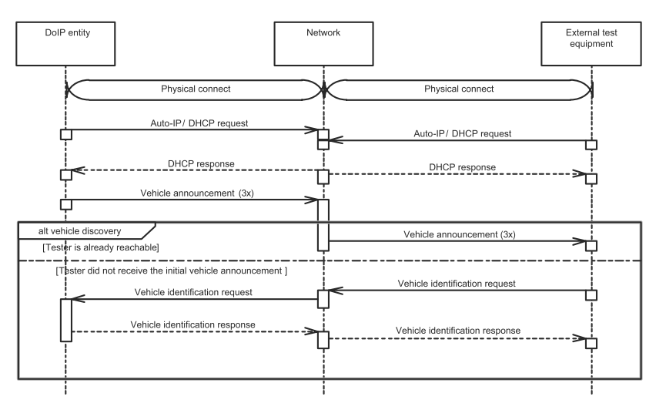
四、DoIP诊断启动与使用
车辆发现
当DoIP实体和外部测试设备都连接到一个网络中时，它们会利用DHCP协议获得一个属于自己的IP地址。在网络中，路由器作为DHCP server，为新加入到该网络中的设备分配IP地址。在获取IP地址之后，有两种车辆发现的方法，如上图所示。一种方法是车辆主动上报自己的信息3次。如果测试设备没有收到车辆主动上报的信息，则会发送一个identification request，如果网络中有车辆的话，车辆对这个请求进行响应，测试设备便发现了被测车辆。

Slide 14
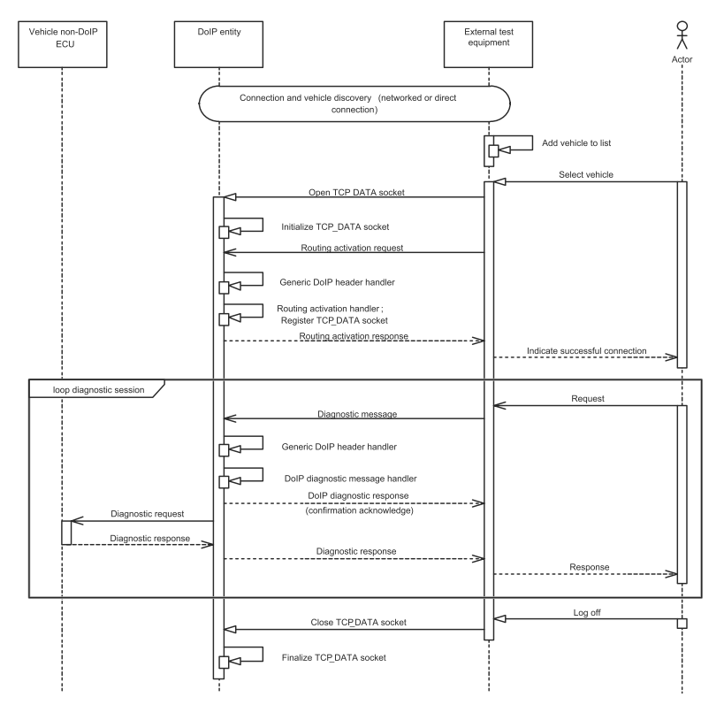
四、DoIP诊断启动与使用
会话建立
在诊断仪发现车辆之后，会把车辆添加到自己的车辆列表中。当用户选择这个列表中的某辆车，如果连接建立成功，用户就可以对车辆进行诊断了。
接下来用户给汽车发出诊断信息，网关会根据信息接收对象把诊断信息转发给网络中相关的ECU，当得到ECU 的响应之后，网关再把最终的响应发送给诊断仪。当用户选择退出时，用于DoIP通信的这个套接字就被关闭了。

Slide 15
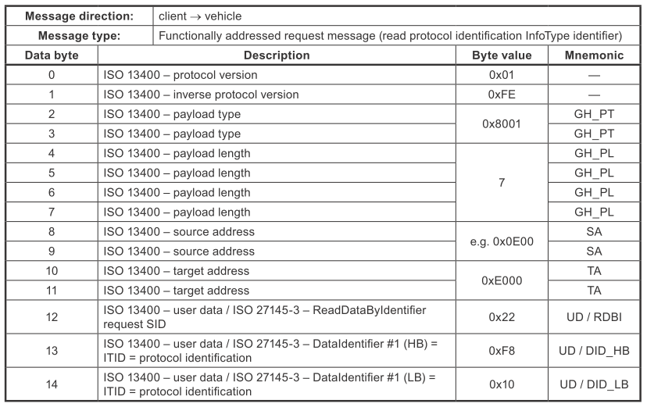
二、DoIP数据结构
DoIP数据完整结构的数据举例

